Slide 1
Interactions Multimodales et Affectives - Projet
Rivollat Quentin et Chevalley Gibran

Slide 2

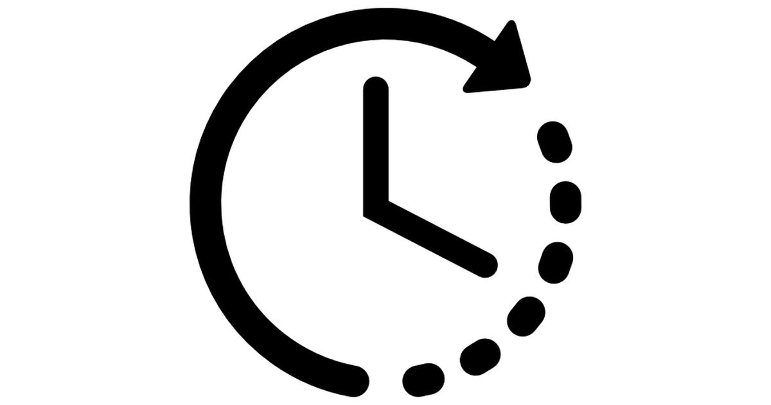
Introduction

Slide 3
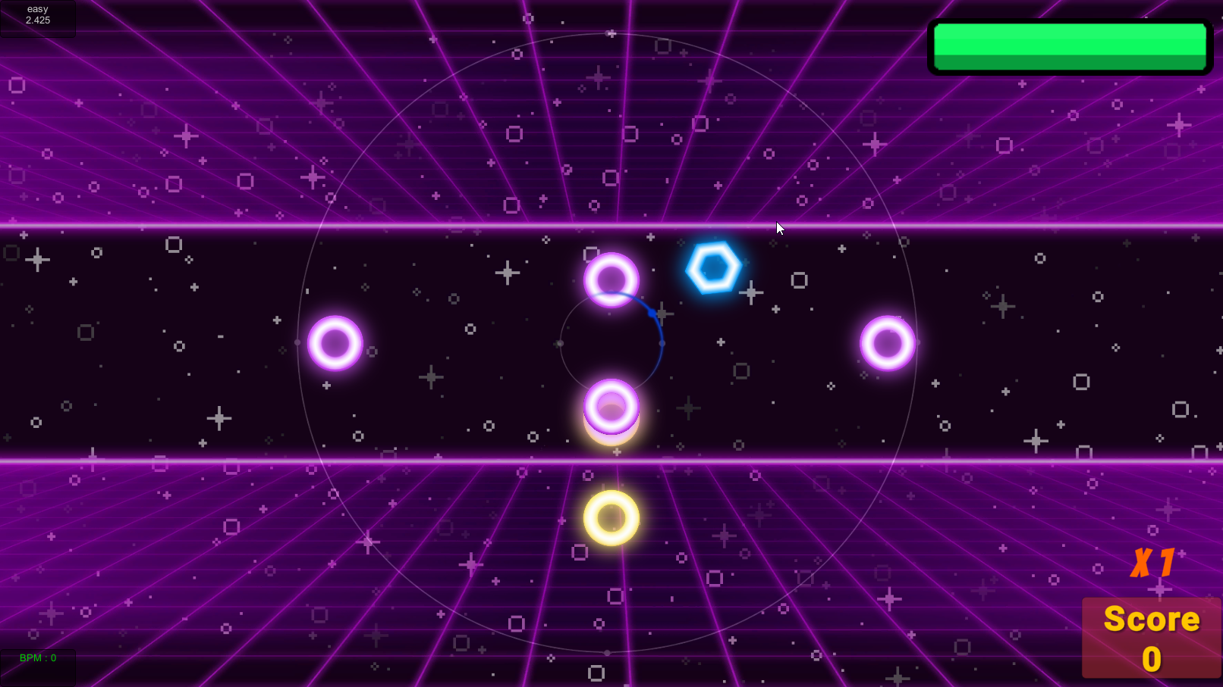
Introduction

Slide 4
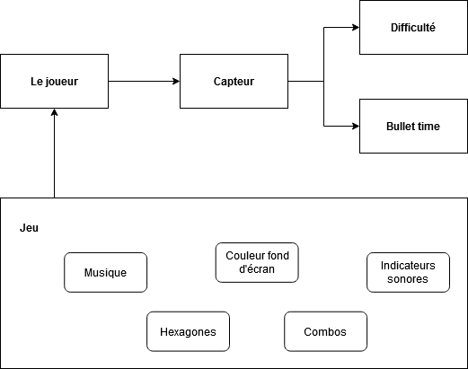
Diagramme du système

Slide 5
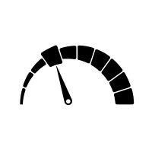
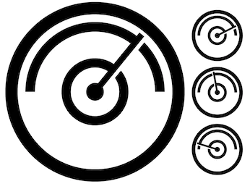
Description technique
Déclencher le ralentissement
Adapter la difficulté dynamiquement
Calibration
Permet l’obtention d’un BPM moyen
Seuil: 1.3 * BPM moyen
Durée: 6 secondes
Ralentissement à 40% de vitesse originale
Seuil «Calme»: 1.05 * BPM moyen
Seuil «Stressé»: 1.2 * BPM moyen
Chaque seconde difficulté adaptée

Slide 6
Mode d’évaluation prévu
Hypothèse:
Le ralentissement aide le joueur à se calmer
Les hexagones augmentent le niveau de stresse du joueur
Les indicateurs visuels/auditifs augmentent le niveau de stresse du joueur

Slide 7
Mode d’évaluation prévu
Questionnaire initiale
Familiarité avec les jeux-vidéos
Stresse au quotidien

Slide 8
Mode d’évaluation prévu
Phase d’introduction
Explication des règles
Jouer pour se familiariser

Slide 9
Mode d’évaluation prévu
Tâches
4 tâches où les deux paramètres de nos hypothèses varient

Slide 10
Mode d’évaluation prévu
Questionnaire post-expérimental

Slide 11
Questionnaire post-expérimental (détail)
«Lorsque je n'avais presque plus de vie, je me suis sentie plus stressé que le reste du temps»
«Il est plus stressant de jouer avec hexagones que sans hexagones»
«Il est plus stressant de jouer avec indicateurs que sans indicateurs»
«J'ai préféré jouer avec les hexagones que sans»
«J'ai préféré jouer avec les indicateurs que sans»
«J'ai remarqué que la musique qui change de rythme donnait une indication sur la partie»
«J'ai remarqué que le fond d'écran qui changent de couleur donnait une indication sur la partie»
Noter de 1 à 5 le niveau de stresse expérimenté durant chacune des 4 tâches

Slide 12
Répartition des tâches

Slide 13
Conclusion

Slide 14
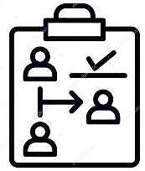
Répartition des tâches
Répartition

Slide 15
Merci pour votre attention

